Slide 1
La materia: sustancias puras y mezclas
Objetivo: Investigar experimentalmente y explicar la clasificación de la materia en sustancias puras y mezclas (homogéneas y heterogéneas), los procedimientos de separación de mezclas (decantación, filtración, tamizado y destilación), considerando su aplicación industrial en la metalurgia, la minería y el tratamiento de aguas servidas, entre otros.

Slide 2
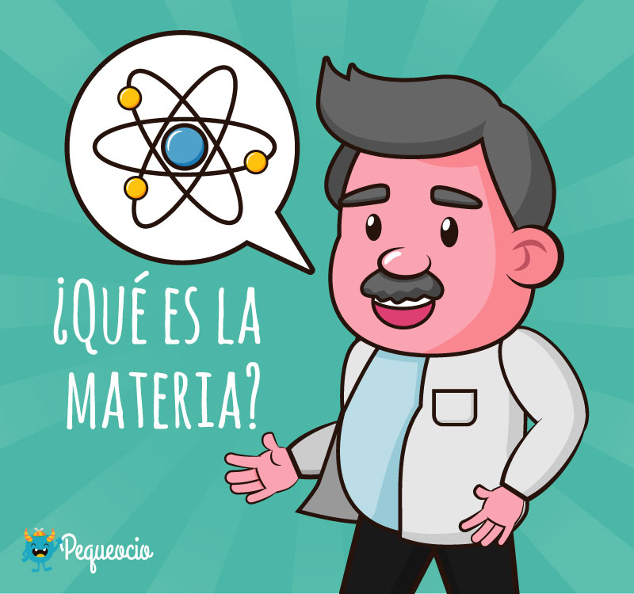
La materia
La materia es todo aquello que tiene masa y volumen, es decir, que ocupa un lugar en el espacio, por lo que todo aquello que nos rodea y compone nuestro entorno es materia. La unidad fundamental de la materia es el átomo, los cuales se unen para formar moléculas que originan distintos compuestos.
Propiedades generales
Masa (m): es la cantidad de materia que tiene un cuerpo. Se mide en distintas unidades, entre las que destacan gramos y kilogramos.
Volumen (V): es el espacio que ocupa un cuerpo. Se mide en litros o mililitros.

Slide 3
Clasificación de la materia
Elemento
Sustancias Puras
Compuesto
La Materia
Homogéneas
Mezclas
Heterogéneas

Slide 4
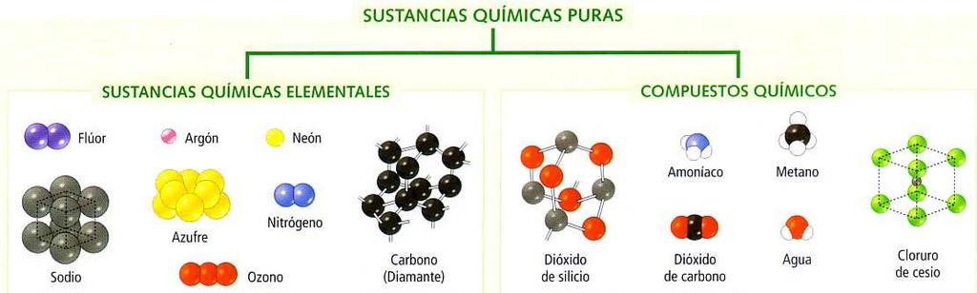
Sustancias Puras
Las sustancias puras son un tipo de materia cuya composición química no varía, aunque cambien las condiciones de temperatura y presión. Por ello, no pueden separarse en componentes más sencillos mediante procesos físicos. Las sustancias puras se clasifican en elementos y compuestos.
En sustancias puras, la composición química es definida y constante. En otras palabras, en su estado sólido, líquido y gaseoso, las partículas que las conforman no cambian. Además, posee propiedades características, como la densidad, el punto de ebullición y el punto de fusión.

Slide 5
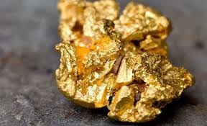
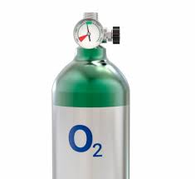
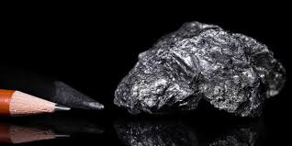
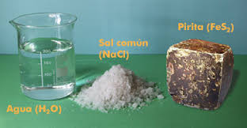
Elemento
Están formados por el mismo tipo de partículas, las que no pueden ser descompuestas en otras más simples.
Compuesto
Están constituidos por dos o más elementos diferentes. Pueden ser separados en sustancias simples mediante procesos químicos, es decir, cambios en la composición de la materia.

Slide 6
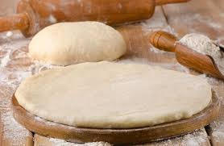
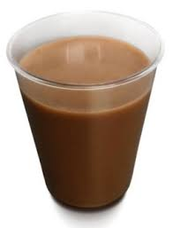
Mezclas
Son combinaciones de dos o más sustancias puras que no reaccionan entre sí, es decir, que conservan sus propiedades individuales. A diferencia de las sustancias puras, se pueden separar mediante procesos físicos. Las mezclas se clasifican en homogéneas y heterogéneas.
Mezclas homogéneas
Se caracterizan por estar formadas por componentes que están distribuidos de manera uniforme, razón por la que no es posible distinguirlos a simple vista. A estas mezclas también se las conoce con el nombre de disoluciones, y están formadas por un soluto, que es el componente que se encuentra en menor cantidad; y un disolvente, que se encuentra en mayor cantidad.

Slide 7
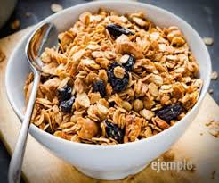
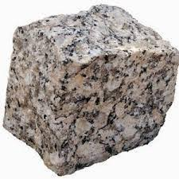
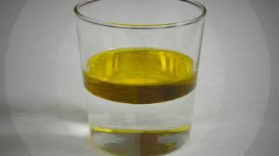
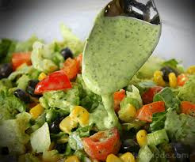
Mezclas heterogéneas
En las mezclas heterogéneas la distribución de sus componentes no es uniforme, por lo que estos se pueden distinguir a simple vista o por medio de instrumentos como el microscopio o la lupa.

Slide 8
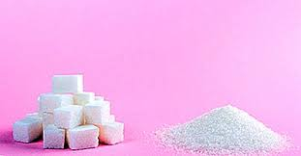
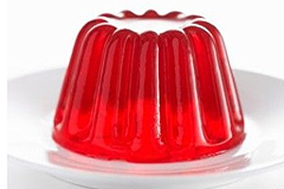
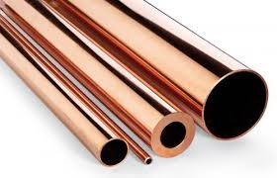
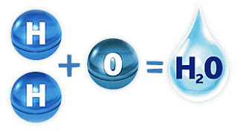
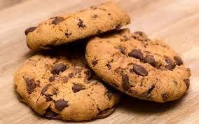
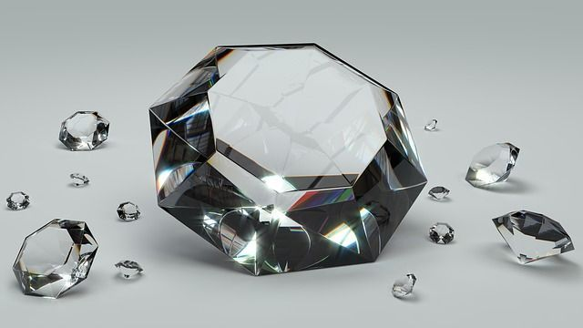
¡¡¡Veamos algunos ejemplos!!!

Slide 9
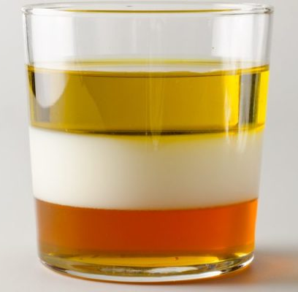
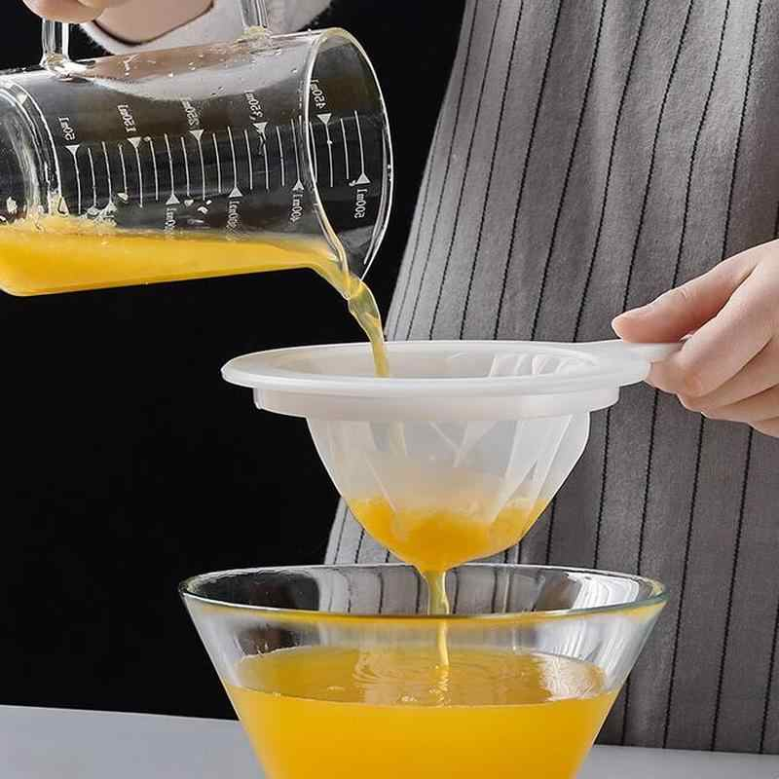
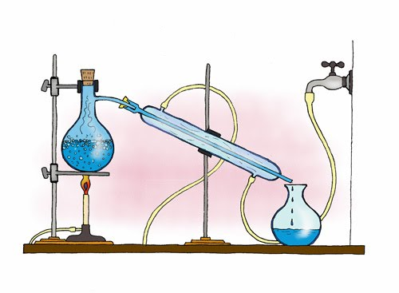
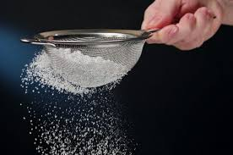
Métodos de separación de mezclas
Los métodos de separación de mezclas son procedimientos que permiten obtener sus componentes, es decir, son métodos que permiten apartar o separar los componentes de una mezcla sin alterar las propiedades de estos.
Dentro de estos métodos se pueden destacar los siguientes:
Filtración.
Decantación.
Tamizado.
Destilación.

Slide 10
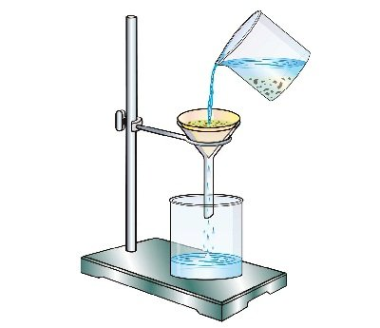
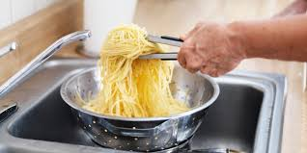
Filtración
Permite separar de un líquido los sólidos que no se mezclan con él. Es útil, por ejemplo, al preparar y beber una infusión, y al cocinar. En este método se usa un filtro, que puede ser papel, tela e incluso arena y piedras. Estos materiales retienen las partículas sólidas de la mezcla, que sean de mayor tamaño que los poros del filtro, y dejan pasar el líquido a través de sus poros.

Slide 11
Decantación
La decantación es un método que permite separar un líquido de un sólido, o dos líquidos no miscibles, es decir, que no se mezclan; y que presentan diferente densidad. En ambos casos es necesario dejar la mezcla en reposo durante un tiempo para que sus componentes se separen en dos fases. De esta manera se pueden colectar en recipientes distintos.

Slide 12
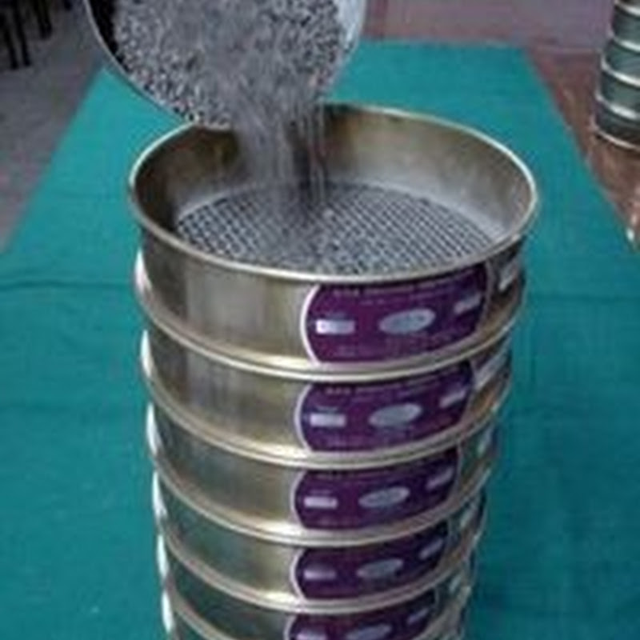
Tamizado
Es un procedimiento que se emplea en la separación de mezclas formadas por sólidos de diferentes tamaños mediante un tamiz. Este último consiste en una malla que posee orificios de un tamaño determinado a través de la cual pasa el material. El componente de mayor tamaño queda retenido por el tamiz, mientras que el material fino pasa.

Slide 13
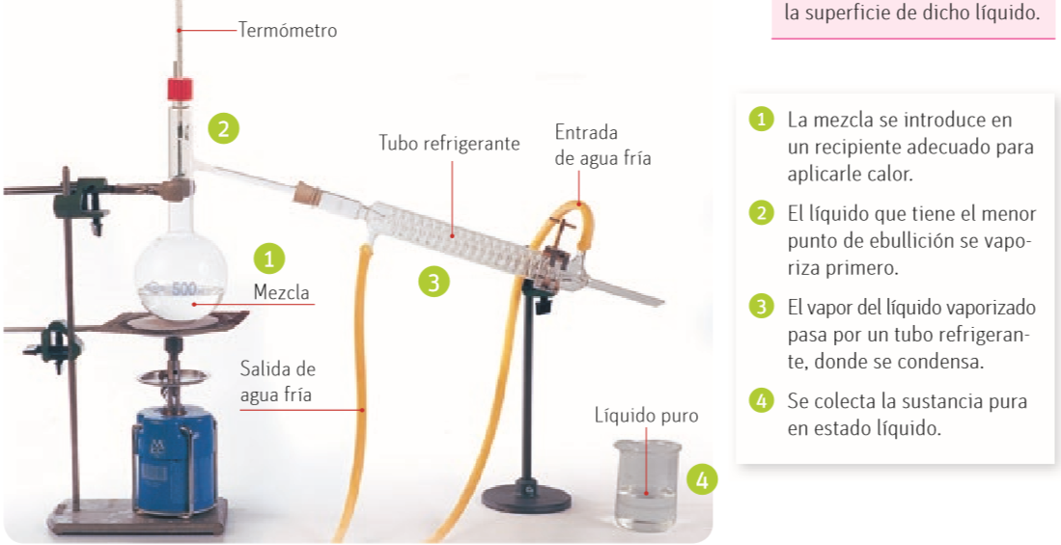
Destilación
Es una técnica utilizada en la separación de dos o más líquidos miscibles, es decir, que se disuelven entre sí, y que tienen diferentes puntos de ebullición. Por ejemplo, el alcohol y el agua.

Slide 14
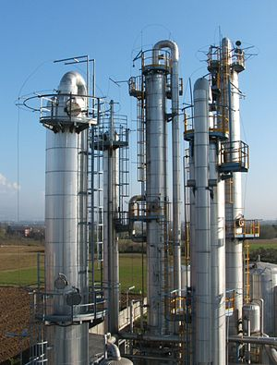
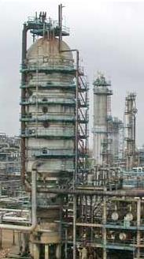
Aplicaciones industriales de la separación de mezclas
Destilación en la industria del petróleo: la técnica usada en este proceso se denomina destilación fraccionada, método que, al igual que la destilación simple, considera los puntos de ebullición de los componentes del petróleo. La destilación fraccionada se realiza en torres de fraccionamiento que cuentan con salidas a diferentes alturas. En las partes más bajas, se extraen las fracciones del petróleo con mayor punto de ebullición; en las más altas, las que presentan menor punto de ebullición.

Slide 15
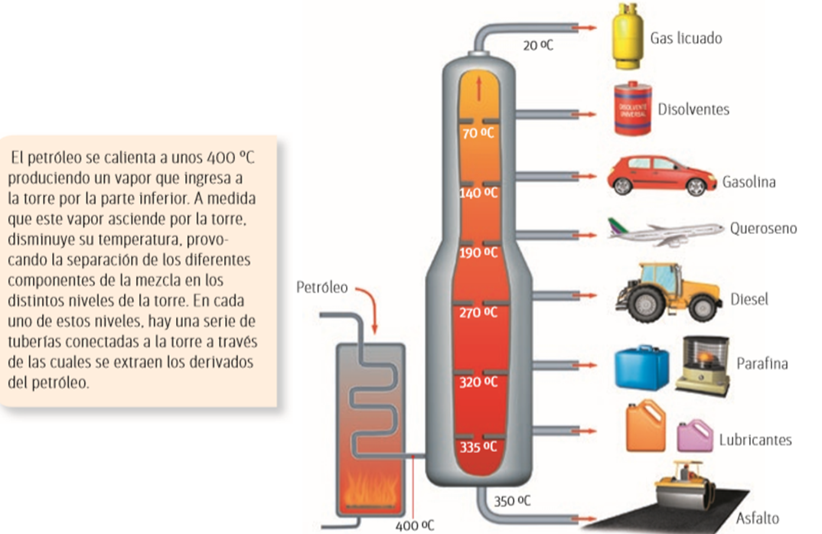
Aplicaciones industriales de la separación de mezclas
Destilación en la industria del petróleo:

Slide 16
Aplicaciones industriales de la separación de mezclas
Tratamiento de aguas: del total de agua que hay en nuestro planeta, solo una pequeña parte es apta para el consumo humano. Para ello, este compuesto debe ser sometido a un procedimiento llamado potabilización, en el cual se eliminan partículas contaminantes por medio de la aplicación de diversas técnicas, entre ellas, las de separación de mezclas.

Slide 17
Aplicaciones industriales de la separación de mezclas

Slide 18
Actividades

